Slide 1

Мастер-класс:
«цыплёнок из гофрокартона»
Снитовская О.В.
Воспитатель ГПД
Первой квалификационной категории
ГБОУ СОШ№391

Slide 2
Цель:
познакомить детей с основами бумагокручения, научить базовым приемам работы с полосками из гофрокартона, создавать простые формы(спирали, капли) способствовать развитию творческого мышления детей через создание фигурки из гофрокартона.

Slide 3
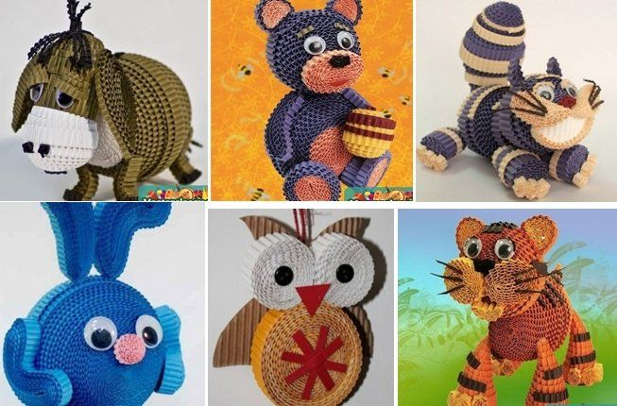
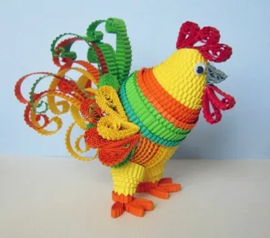
Примеры поделок квиллинга из гофрокартона

Slide 4
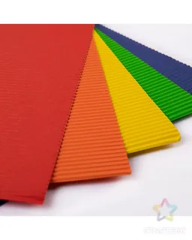
Оборудование:
Цветной гофрокартон
Ножницы
Линейка
Карандаш
Клей
Кисточка
Инструмент для квиллинга

Slide 5
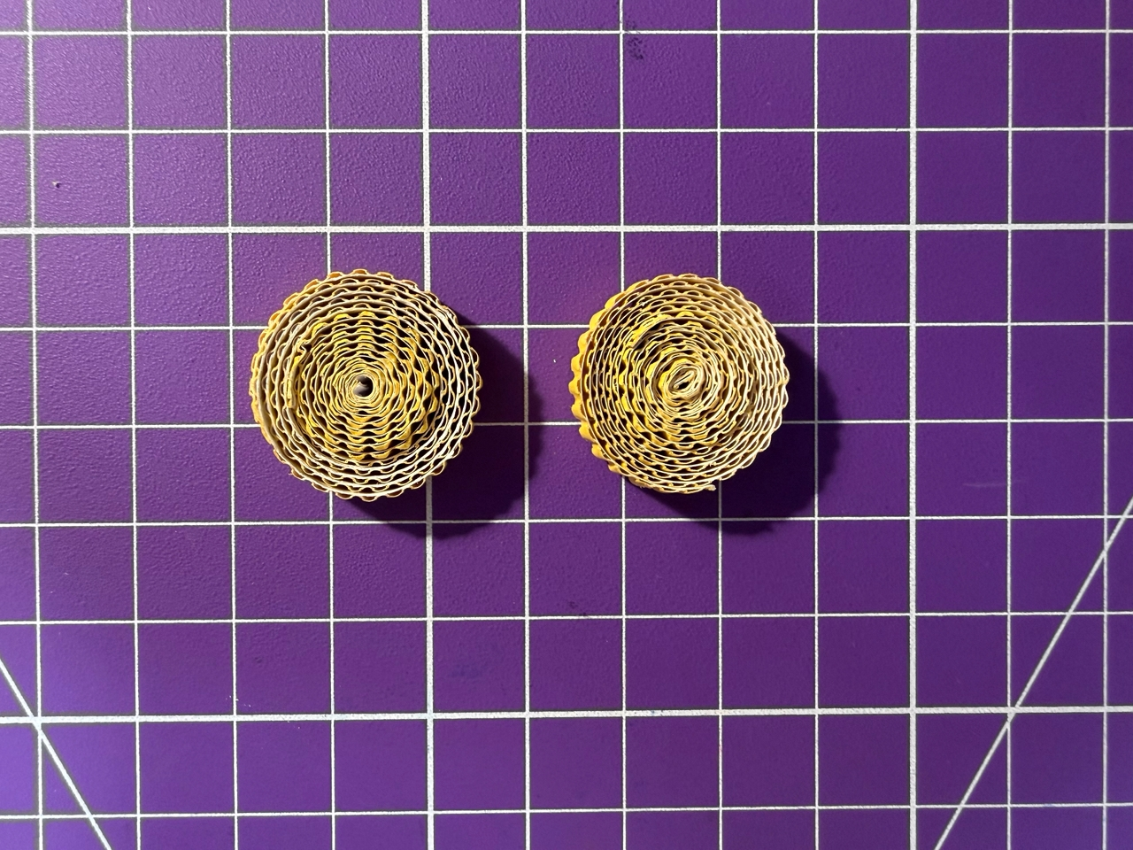
1.Возьмите 2 жёлтые полоски размером 50см х 0,5см и скрутите их в плотные спирали одинакового диаметра

Slide 6
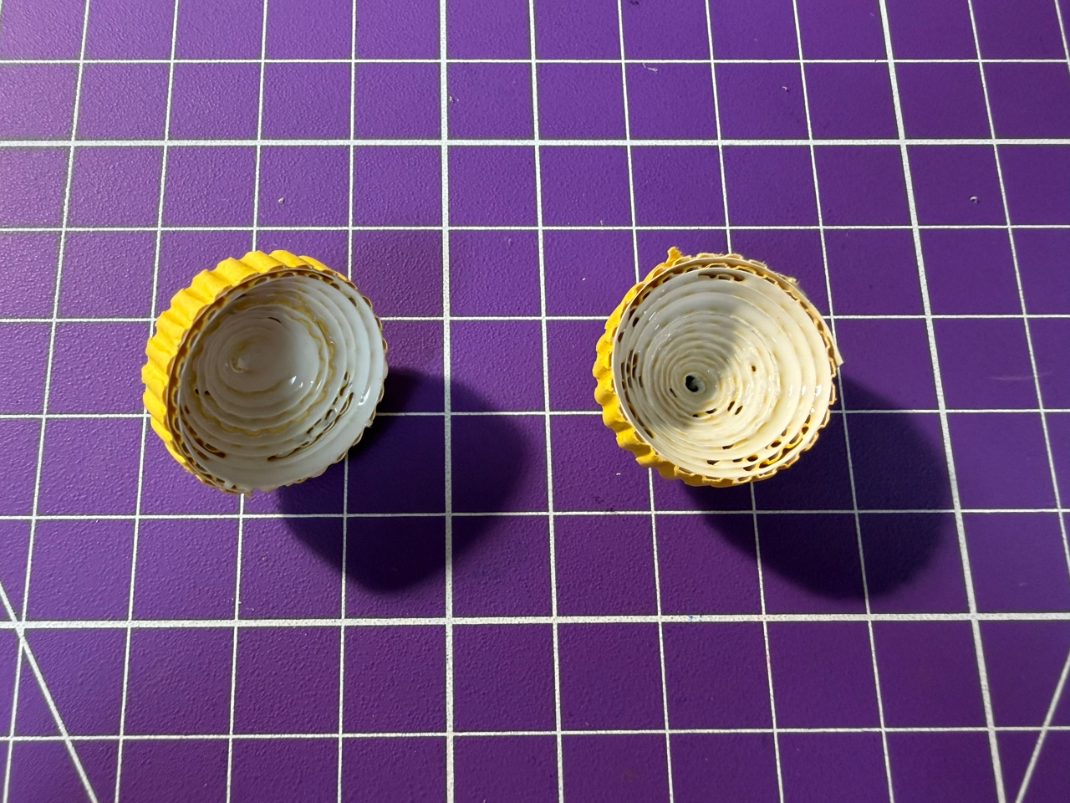
2. Придайте спиралям форму купола ,чтобы при их соединении получился шарик . Внутри необходимо промазать детали клеем. Это будет туловище цыпленка.

Slide 7
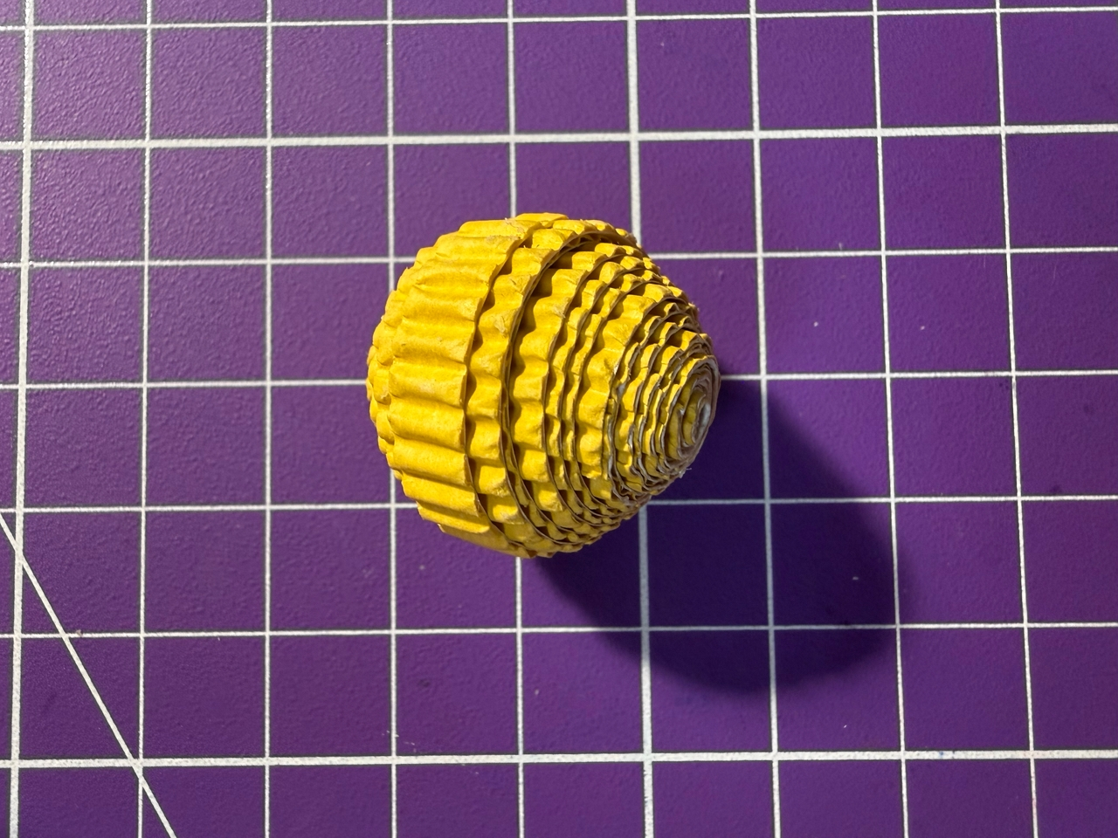
3. Склейте между собой детали туловища в один слой жёлтой полоской длинной примерно 6см.

Slide 8
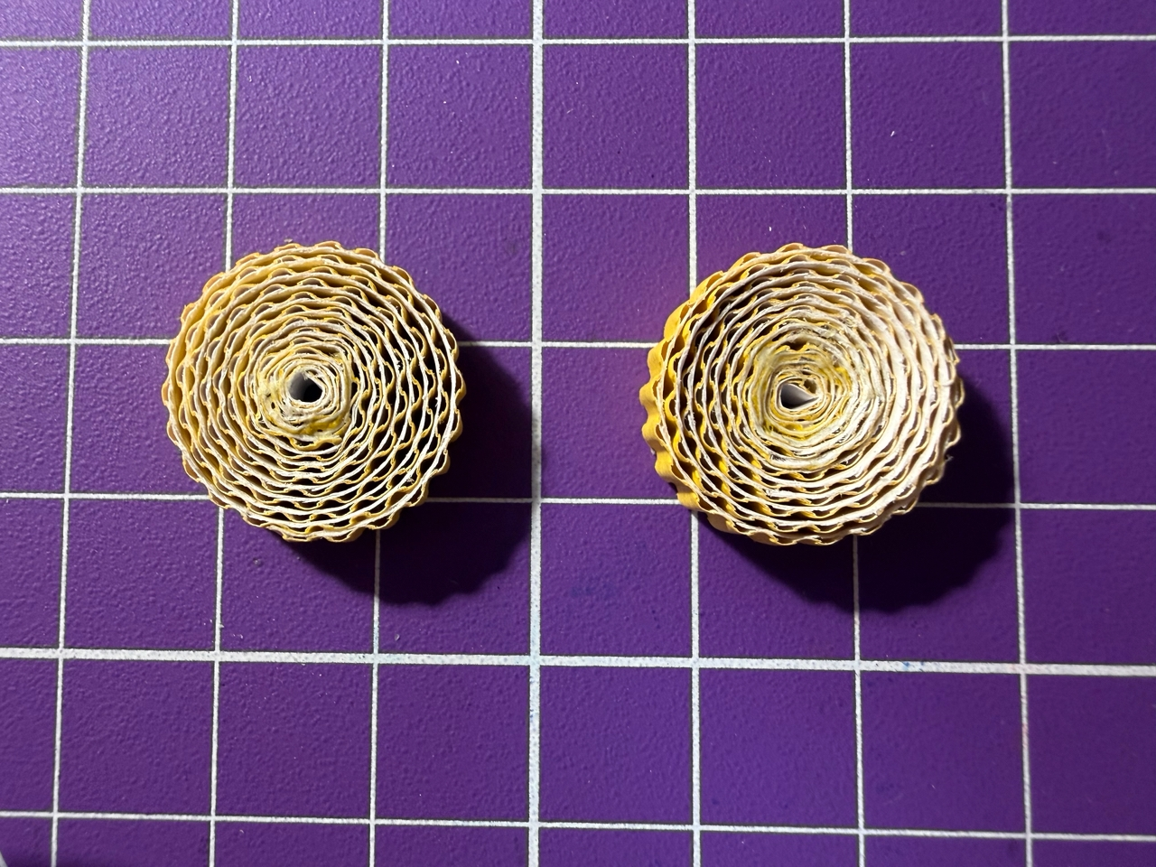
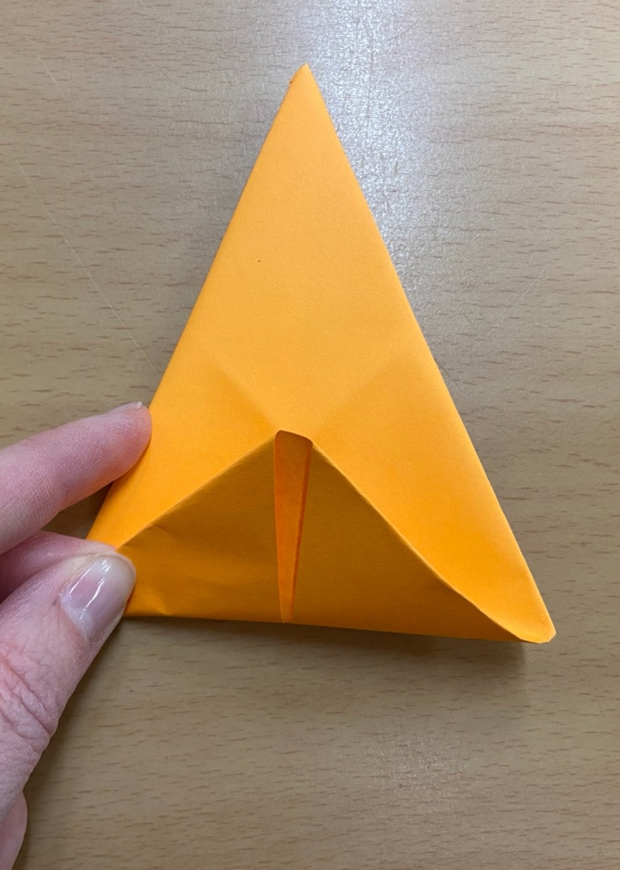
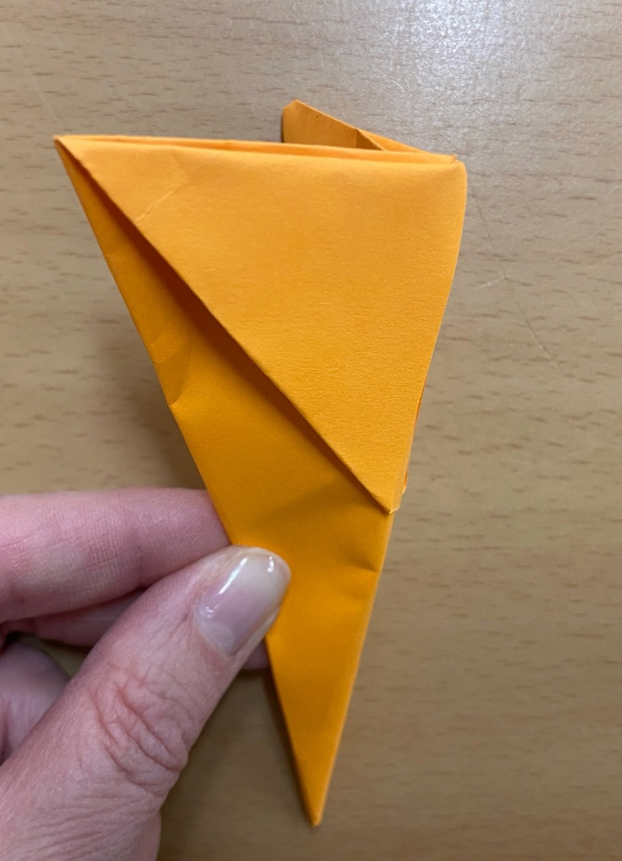
4.Возьмите две жёлтые полоски размером 33см х 0,5 см, скрутите их в плотные спирали и склейте две половины в один шар, как делали туловища.

Slide 9
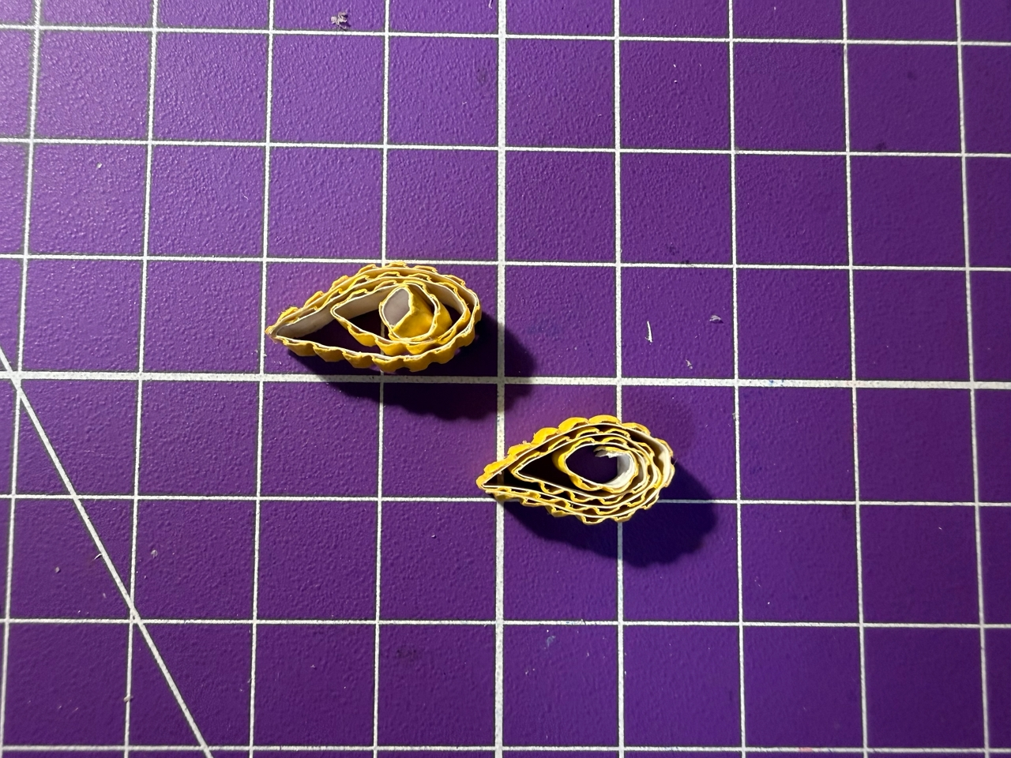
5.Возьмите 2 жёлтых полоски размером 9 см х 0,3см.
Скрутите диск и распустите в спираль.
Придайте спиралям форму капли.
Получились крылышки.

Slide 10
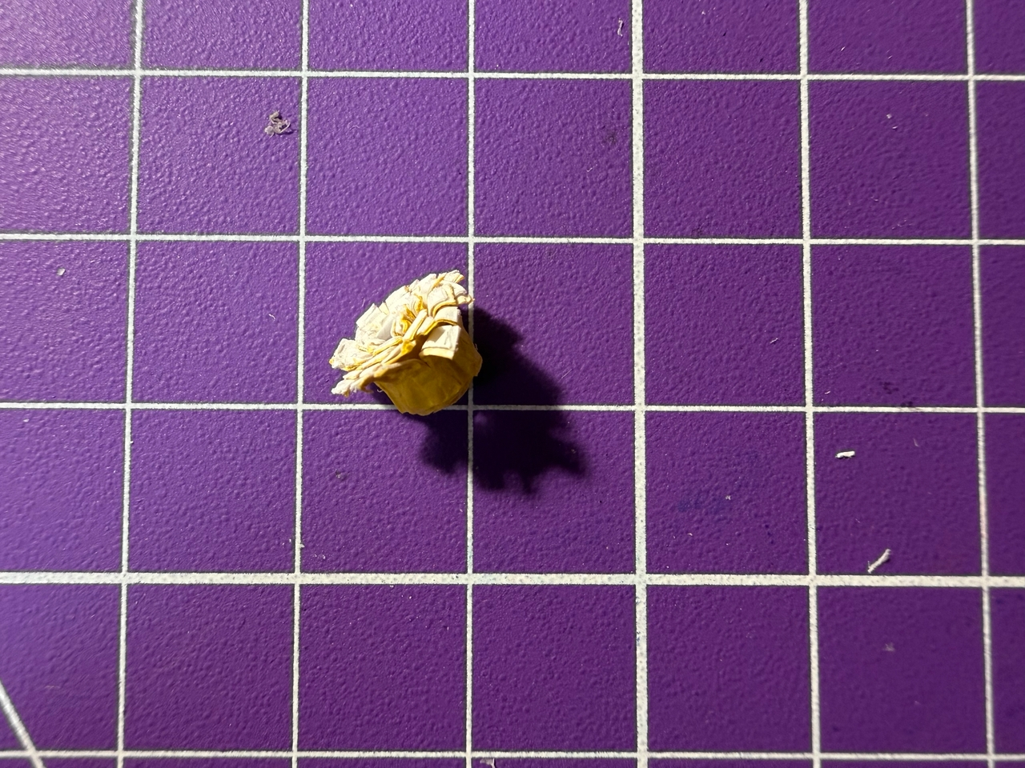
6.Возьмите жёлтую полоску размером 6см х 0,5см нарежьте бахромой на 2/3 части полоски, распушите, скрутите в плотную спираль, склейте.
Получился хвостик.

Slide 11
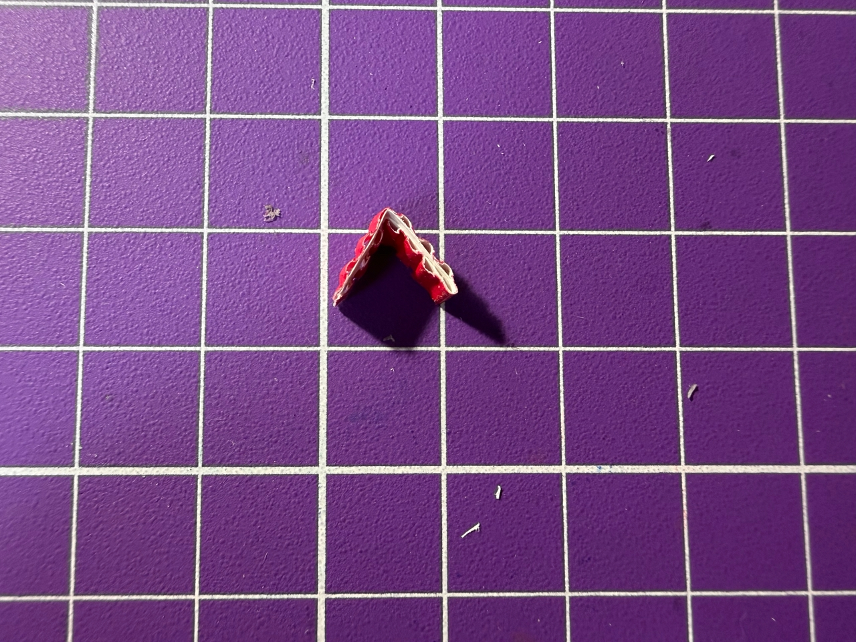
7. Возьмите красную полоску 3см х 0,5см, сложите ее пополам белой частью внутрь склейте и согните.
Получится клюв.

Slide 12
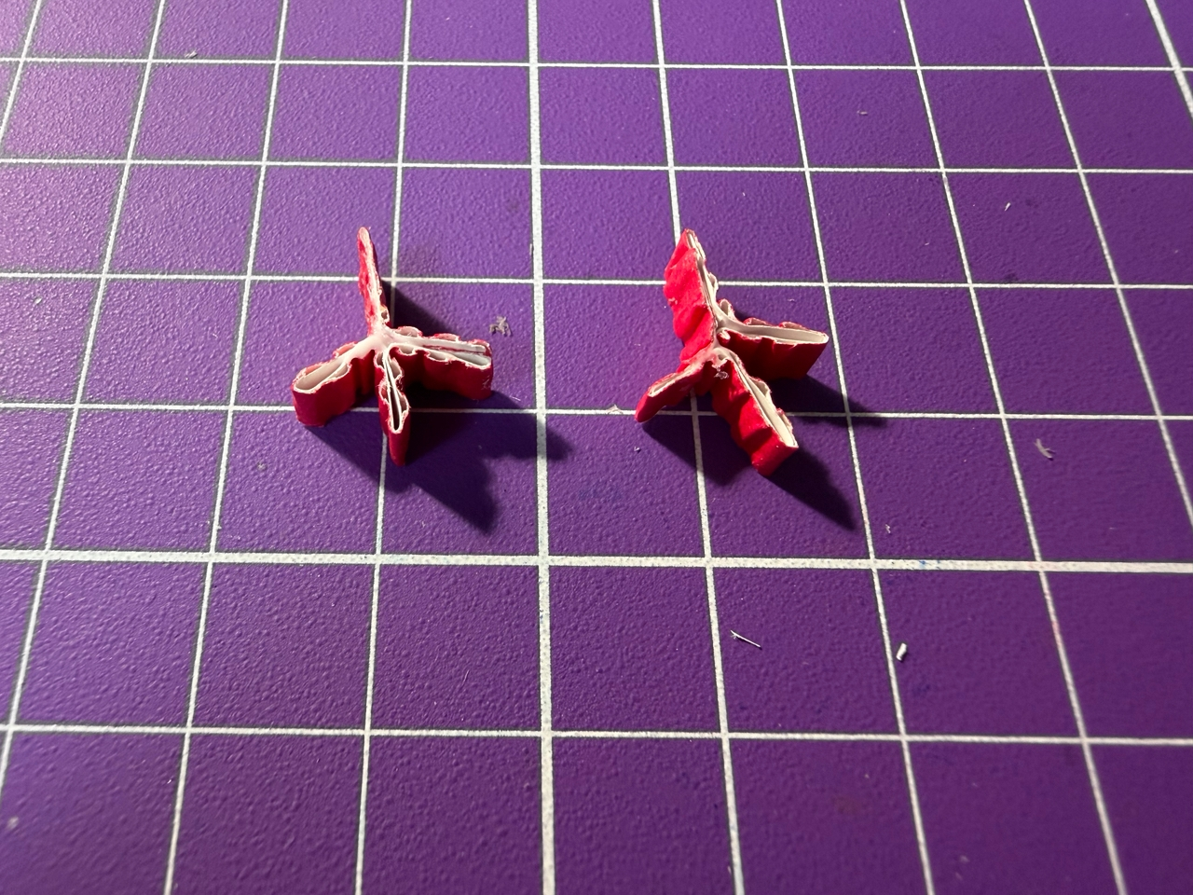
8.Возьмите 2 красных полоски 6 см х 0,5 см. Сложите гармошкой, чтобы получилась лапка
Сделайте 2 лапки.

Slide 13
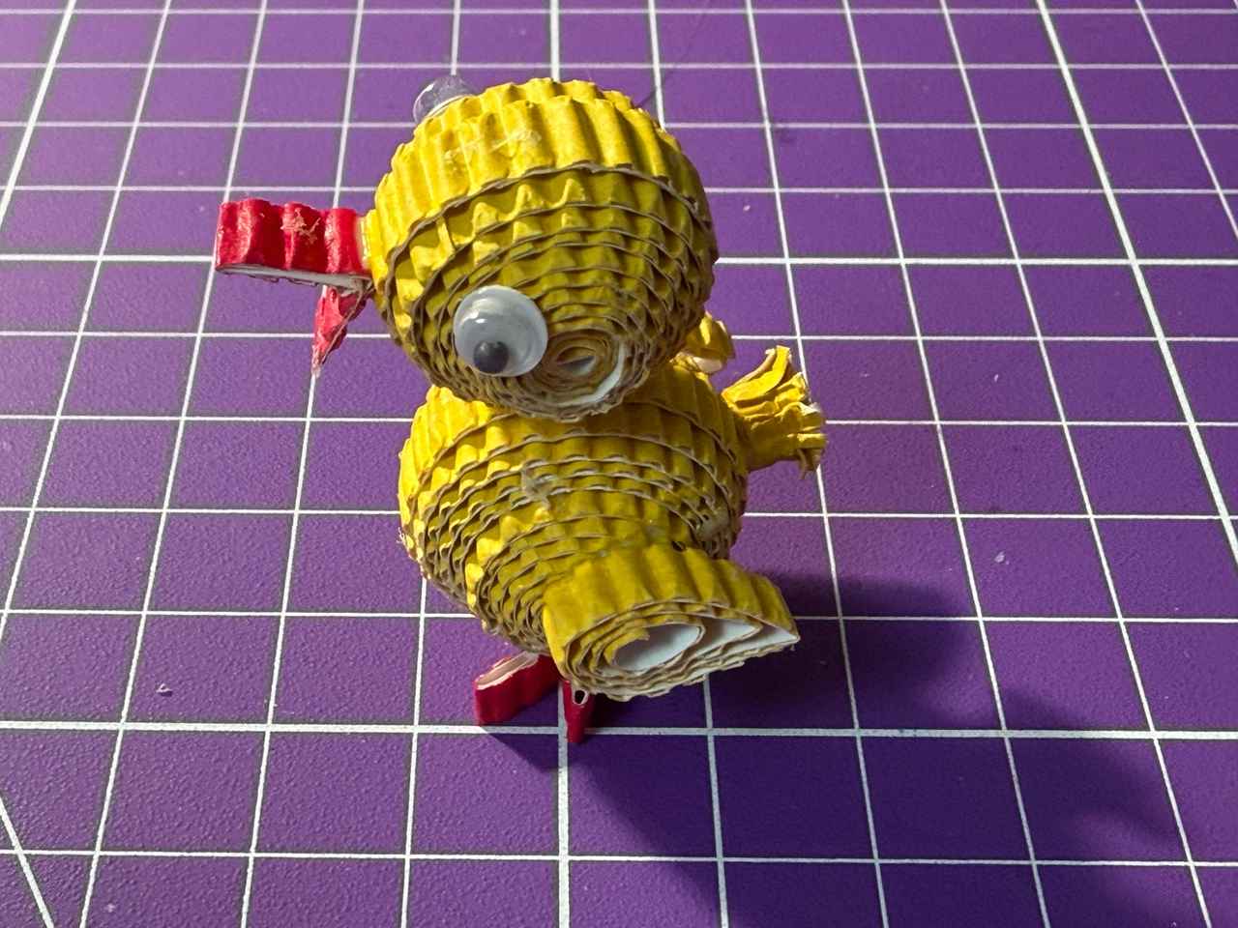
9.Собираем фигурку:
-приклеиваем к голове пластиковые глазки и клюв;
-голову приклеиваем к туловищу;
-к туловищу клеим крылья и хвостик, ставим фигурку на лапки.
Цыпленок готов!

Slide 14
Спасибо за внимание!

